Slide 1
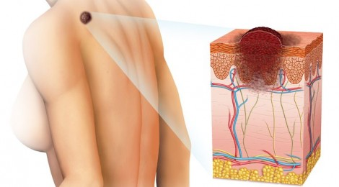
ФГБУ «НМИЦ онкологии им. Н.Н. Блохина МЗ РФ
Коррекция нежелательных явлений иммунотерапии меланомы ингибиторами контрольных точек.
Аспирант отделения опухолей молочной железы
Гетажеева Люсена Артуровна

Slide 2
Меланома кожи-нейроэкто- дермальная опухоль, возни- кающая из меланоцитов. Этиология 1.Ультрафиолетовое излучение типа А и B. 2.Наличие большого количества диспластических невусов на коже ( более 10). 3. 1 и 2 фототип кожи. 4. Наличие крупного врожденно- го невуса ( более 5% от всей поверхности тела). 5. Генетические факторы. 6) Врожденный и приобретенный иммунодефицит.

Slide 3
Эпидемиология
-среднегодовой темп прироста – 2.75%
-более 200 тысяч случаев заболеваемости ежегодно
-более 70 тысяч случаев смерти в год
-средний возраст больных- 55 лет

Slide 4
RUSSCO 2018
*В качестве адъювантной терапии начиная c III A стадии ( при отсутствии мутаций) возможно проведение анти-PD1 терапии

Slide 5
Анти-CTLA-4
Ipilimumab- моноклональное антитело, блокирующее рецептор CTLA4 на Т-лимфоцитах.
Блокирование рецептора антителом приводит к активации антигенспецифического клона Т-лимфоцитов, что потенцирует иммунный ответ.

Slide 6
Анти -PD1
Pembrolizumab, Nivolumab-моноклональные антитела ,блокирущие взаимнодействие между рецептором PD1 и его лигандами PDL-1 и PDL-2.

Slide 7
Иммуноопосредованные нежелательные явления

Slide 8
Алгоритм наблюдения на фоне иммунотерапии

Slide 9
Кожная токсичность
- Наблюдается более чем у половины пациентов, получающих анти-CTLA-4 терапию и у 30% пациентов, получающих анти-PD1 терапию.
-наиболее часто проявляется в виде зуда и сыпи.
-в редких случаях возможно развитие эритемы, псориаза и токсического эпидермального некроза.
-токсичность 1-2 степени не требует отмены терапии, возможна коррекция антигистаминными средствами и глюкокортикоидами.

Slide 10
Гастроинтестинальная токсичность
-Диарея и колиты развиваются в 32% случаев на фоне терапии анти-CTLA-4 и до 16% при анти-PD1 терапии.
-в редких случаях (до 1%) возможна перфорация кишечника.
-токсичность 1 степени не требует отмены иммунотерапии (симптоматическая терапия, диета).
- 2 степень и более- являются показанием для отмены терапии и применения высоких доз ГКС.
-инфликсимаб 5 мг/кг при жизнеугрожающих состояниях.

Slide 11
Гепатотоксичность

Slide 12
Легочная токсичность

Slide 13
Эндокринопатии
- Развивается в 5-10% случаев при применении ингибиторов контрольных точек.
-на фоне длительного лечения характерно развитие гопифизита, тиреоидита, надпочечниковой недостаточности, возможно развитие сахарного диабета.
-при подозрении на эндокринопатии необходимо исследовать гормональный профиль.
-при наличии симптомов: отмена иммунотерапии с применением высоких доз ГКС+ гормональная терапия.

